Slide 1
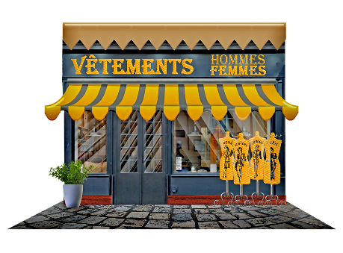
KIM’S GAME
Vêtements
frenchteacher.net 2020
Images pixabay.com

Slide 2
Voleur de vêtements!
Miam miam!
Dans le magasin de mode il y a beaucoup de vêtements.
Mais un voleur qui s’appelle Victor
vient les voler un à la fois.
Qu’est-ce qu’il a volé?
Regardez d’abord les vêtements puis prononcez-les ensemble .

Slide 3
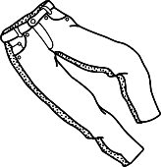
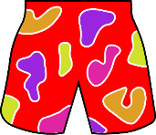
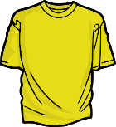
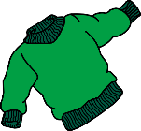
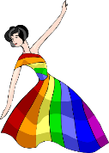
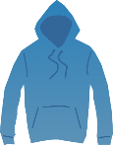
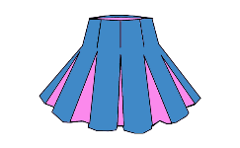
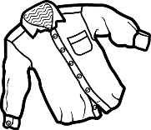
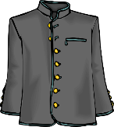
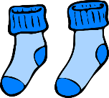
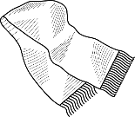
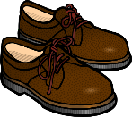

Slide 4
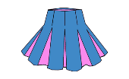
Comment ça s’écrit? Ecoutez et répétez.
un pantalon | un short | un chapeau | un T-shirt | un pull
un sweat | une jupe | une robe | une chemise | une casquette
une écharpe | une veste | une cravate | des chaussures | des chaussettes

Slide 6
Qu’est-ce que Victor a volé?

Slide 8
un short

Slide 9
Qu’est-ce que Victor a volé?

Slide 11
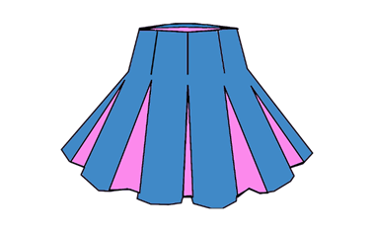
une jupe

Slide 12
Qu’est-ce que Victor a volé?

Slide 14
une casquette

Slide 15
Qu’est-ce que Victor a volé?

Slide 17
une veste et un pantalon

Slide 18
Qu’est-ce que Victor a volé?

Slide 20
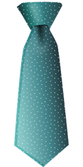
un T-shirt et une cravate

Slide 21
Qu’est-ce que Victor a volé?

Slide 23
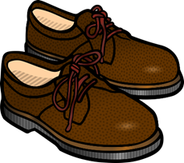
des chaussures et des chaussettes

Slide 24
Qu’est-ce que Victor a volé?

Slide 26
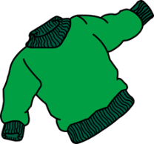
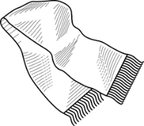
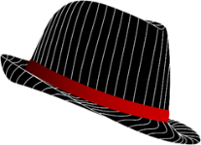
un pull, une écharpe et un chapeau

Slide 27
Qu’est-ce que Victor a volé?

Slide 29
Qu’est-ce que tu portes le week-end?
Take turns with a partner to say something you wear. The first person who cannot say something is the loser. Do you know any other examples of clothing already?
Moi, je porte…. = I wear….

Slide 30
Images all copyright-free from pixabay.com

